Slide 1
The Kingsman
Stevan Vlajic
Notes:
1

Slide 2
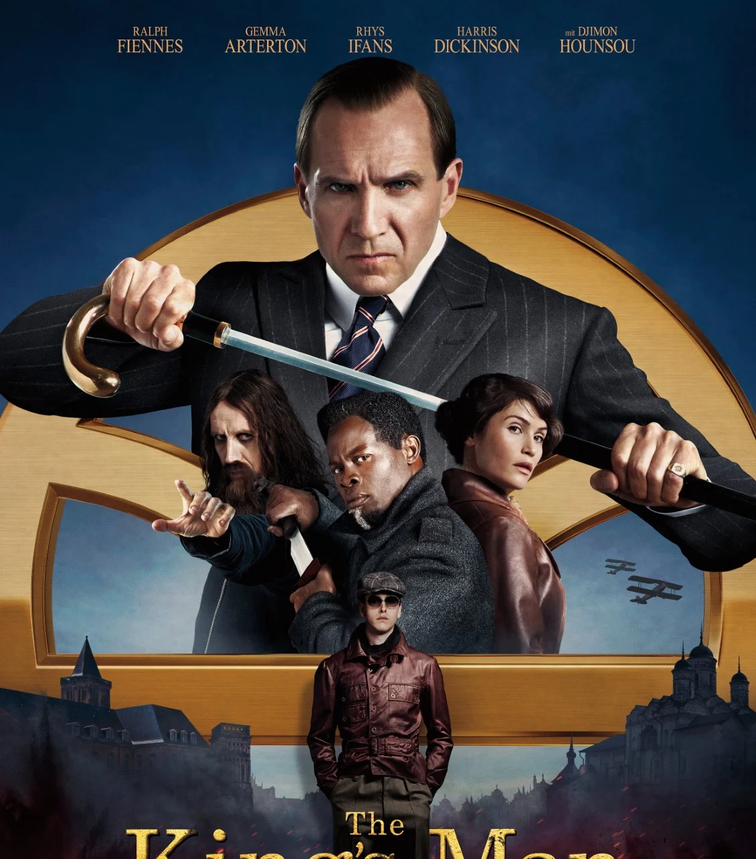
Übersicht
Allgemein
Technische Details
Charaktere
  Protagonisten
  Antagonisten
Geschichtliches
Interessante Fakten(Rasputin)
Videosequenz
Meine Meinung
Kritik
Video
2

Slide 3
Allgemeines

Slide 4
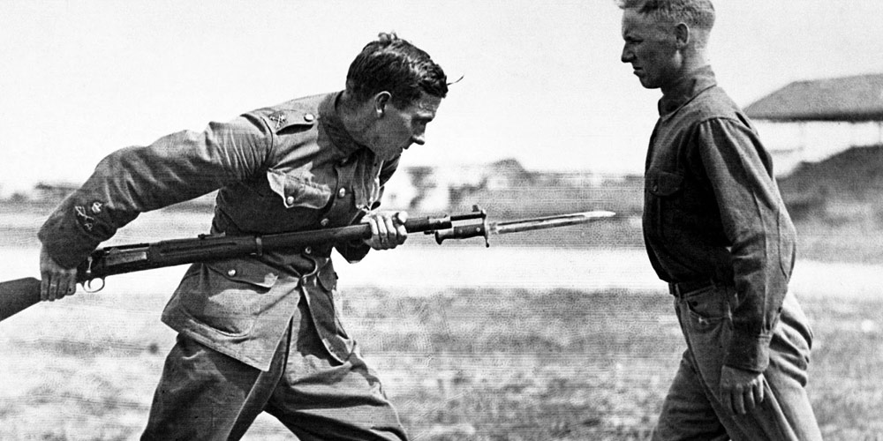
Allgemein
Titel:
  The King’s Man - The Beginning
3ter Film:
  Kingsman: The Golden Circle
  Kingsman: The Kingsman
Budget:
  90$-100$ Millionen
Erscheinungsjahr:
  2021
Adaption von:
  The Secret Service(Comic-Reihe)
Regisseur:
  Matthew Vaugh
    Bekannt für:
      Kingsman 1 & 2
      X-Men: Erste Entscheidung
      Kickass
Zeit:
  1917 – 1930
Länge:
  2h 10min
‹#›

Slide 5
Technische Details

Slide 6

Technische Details
Kameraführung:
  Ben Davis
    Bekannt für:
      Captain Marvel
      Avengers Age of Ultron
Drehorte (Großbritannien):
  Longcross Studios
  Hampton Court
  Chatham Historic Dockyard
Drehdauer:
  Reine Drehdauer: 6 - 8 Monate + 1-3 Monate (Schnitt, Visuelle Bearbeitung, Musik…)
Verwendung von CGI („Computer Genereated Imagery“):
  Historische Umgebungen & Schauplätze
  Erstellung von Fahrzeugen & Flugzeugen
  Explosionen Feuer
‹#›

Slide 7
Charaktere

Slide 8
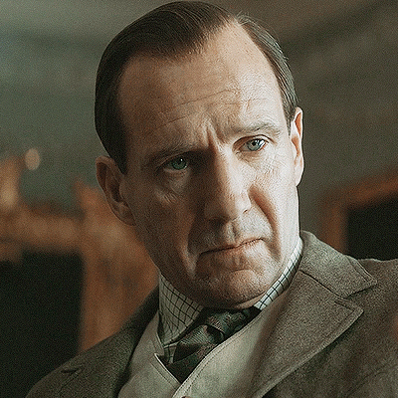
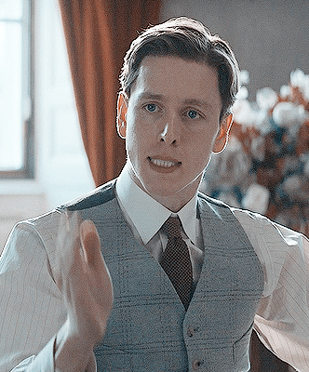
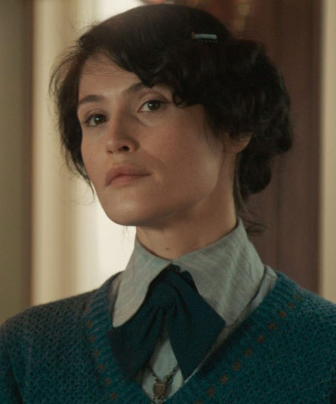
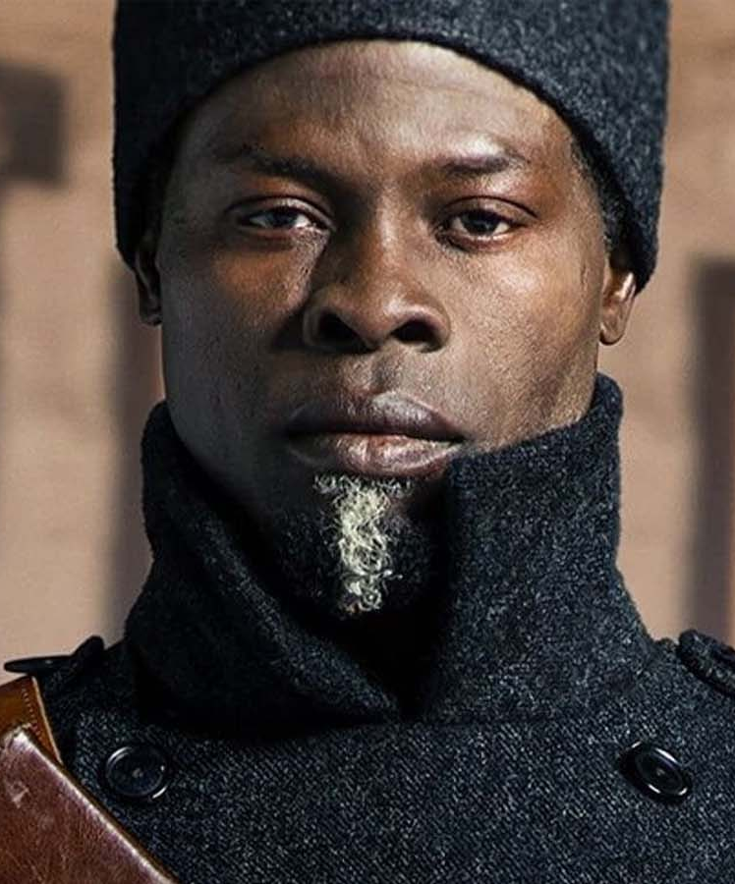
Protagnisten (Hauptakteure)
Oralando „Duke of Oxford“
Conrad Oxford
Polly
Shola
Gespielt von: Ralph Finnes
Vater von Conrad Oxford
Hauptperson des Films
Rolle: Duke von Oxford
Gespielt von: Harris Dickinson
Sohn von: Conrad Oxford
Rolle: Soldat
Gespielt von: Gemma Arterton
Freundin von: Conrad Oxford
Rolle: Agentin der Kingsman
Gespielt von: Djimon Hounsou
Freund von: Conrad Oxford
Rolle: Agent der Kingsman
‹#›

Slide 9
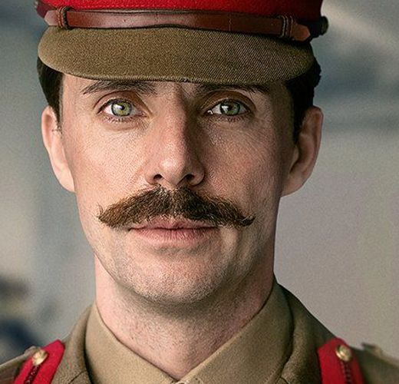
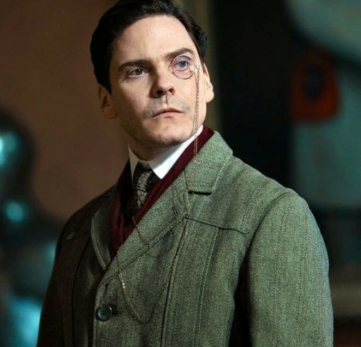
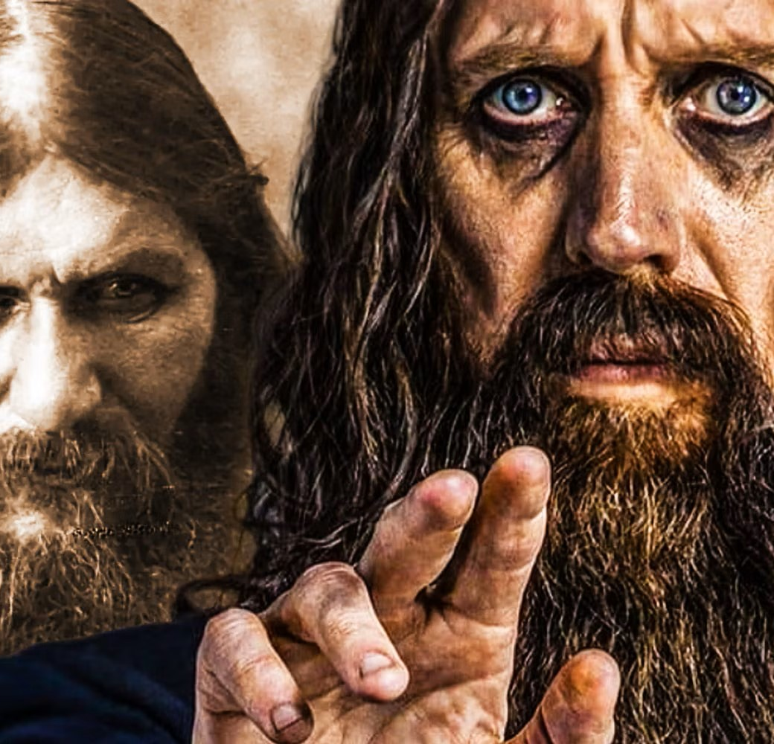
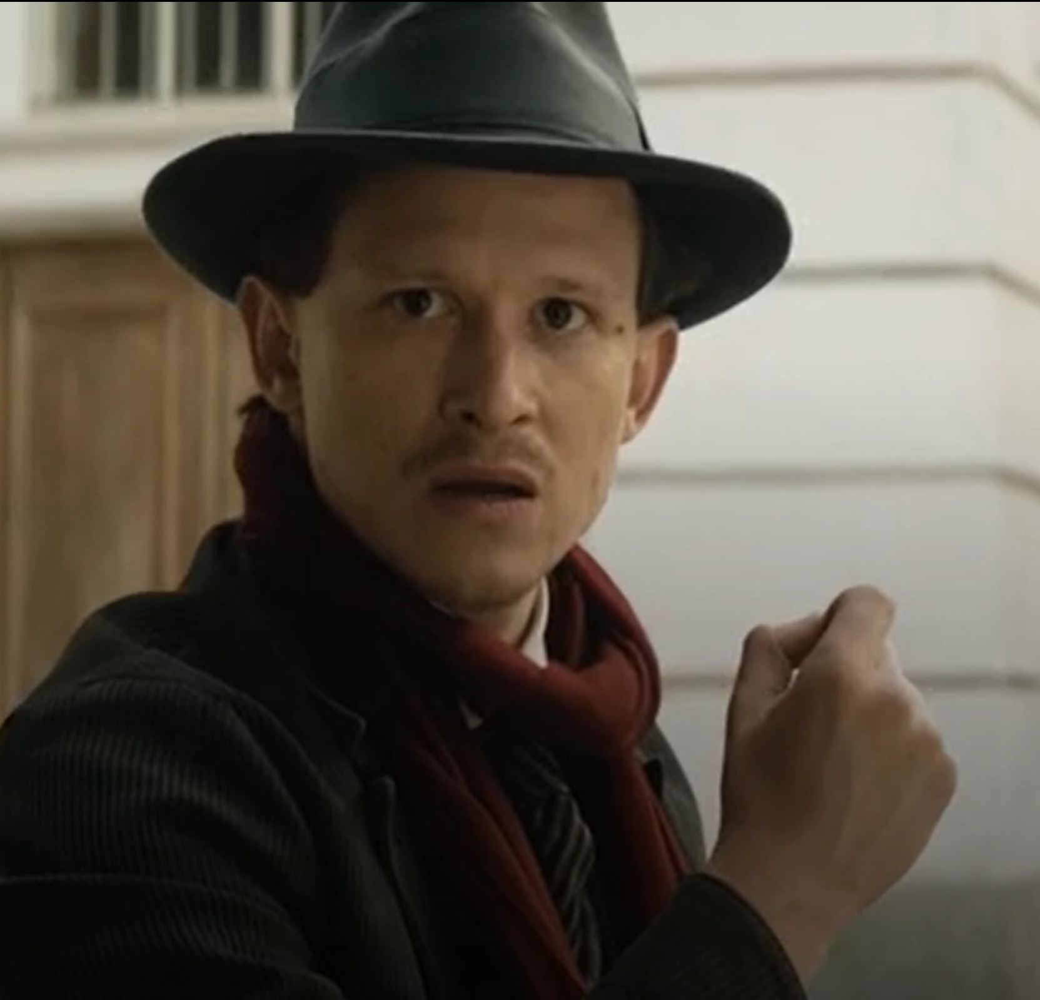
Antagonisten (Hauptakteure)
Der Ziegenhirte: (The Sheperd)
Erik Jan Hanussen
Grigori Rasputin
Gavrilo Princip
Gespielt von: Matthew Goode
Hauptantagonist des Films
Rolle: „Puppetmaster“ & Auslöser der Kriege
Gespielt von: Daniel Brühl
Rolle: Berater vom Hirten & Willhelm II
Echte Person: österreichischer Hellseher und Mentalist (Gedankenlesen)
Gespielt von: Rhys Ifans
Rolle: Diener vom Hirten: Beeinflusser des Zaren
Echte Person: russischer Priester, Liebhaber der Zarin, Berater des Zaren, Pädophiler… weiteres folgt
Gespielt von: Joel Basman
Rolle: Diener des Ziegenhirten
Echte Person: Ermordete Kaiser Franz Josef → Kriegsauslöser
‹#›

Slide 10
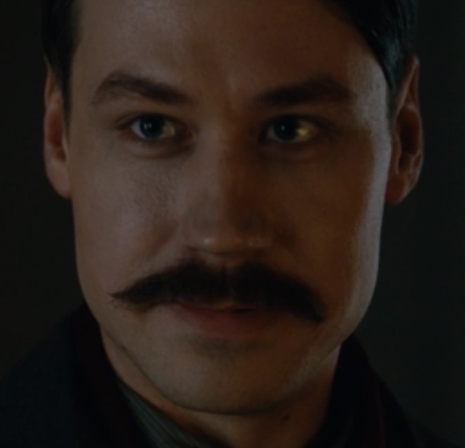
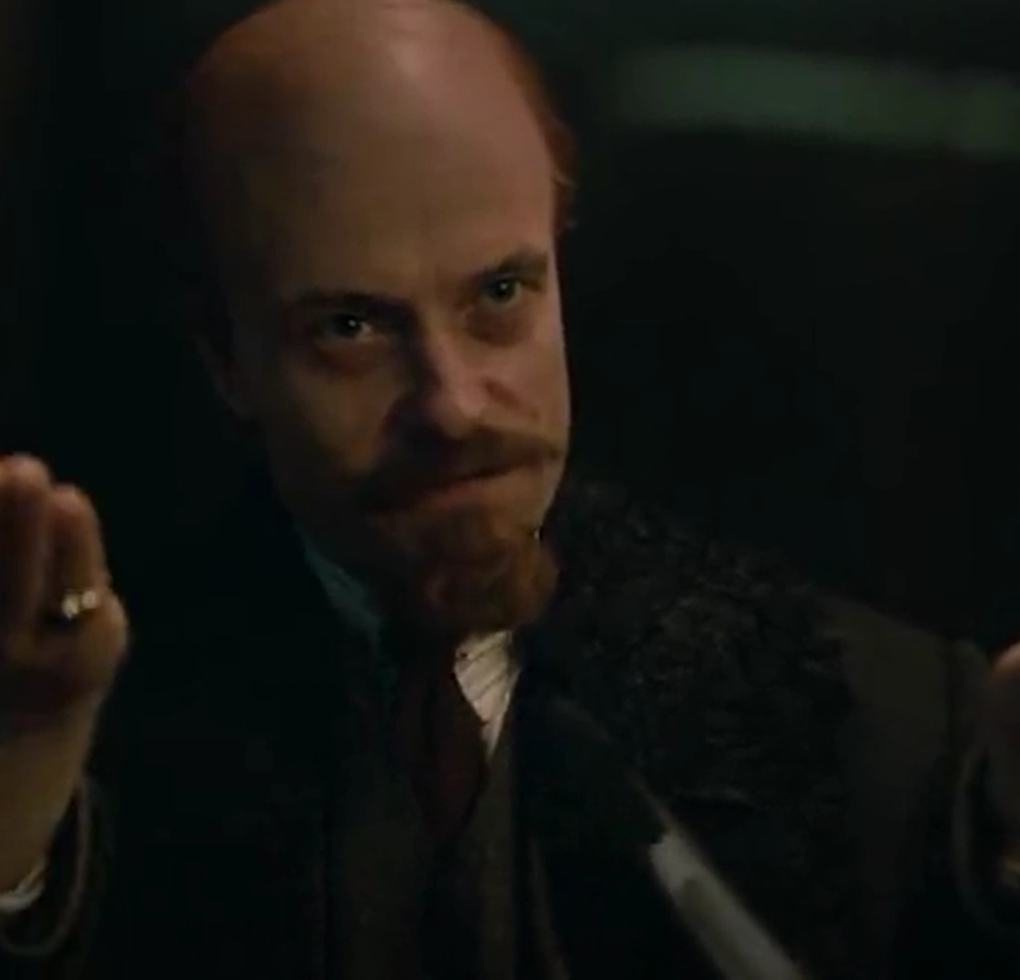
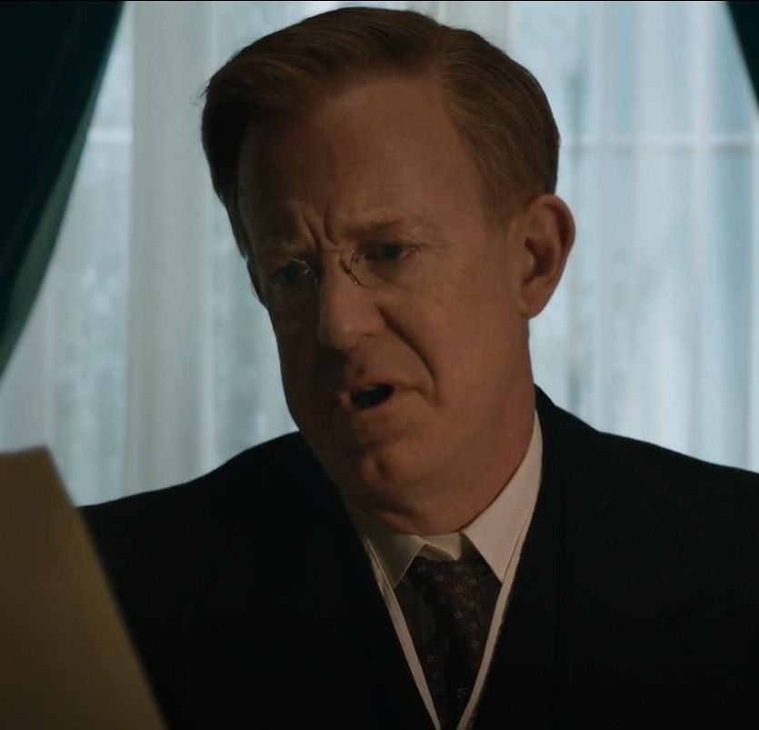
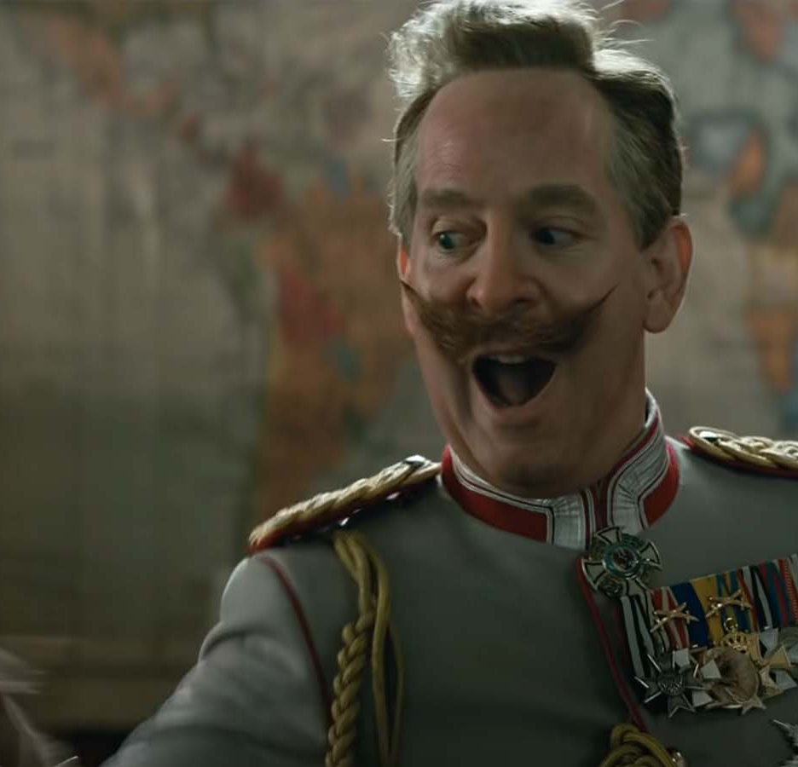
Weitere historische Persönlichkeiten
Adolf Hitler
Vladimir Lenin
Woodrow Wilson
Kaiser Willhelm II
Gespielt von: David Kross
Post-Credit-Scene
Junger Hitler wird von Erik Jan Hanussen aufgesucht
Gespielt von: August Diehl
Rolle: Berater vom Hirten
Echte Person: österreichischer Hellseher und Mentalist (Gedankenlesen)
Gespielt von: Ian Kelly
Rolle: Amerikanischer Präsident
Affäre mit einer Sekretärin
Gespielt von: Tom Hollander
Rolle: Kaiser Willhelm II
Echte Person: Damaliger deutscher Kaiser
‹#›

Slide 11
Geschichtliches

Slide 12
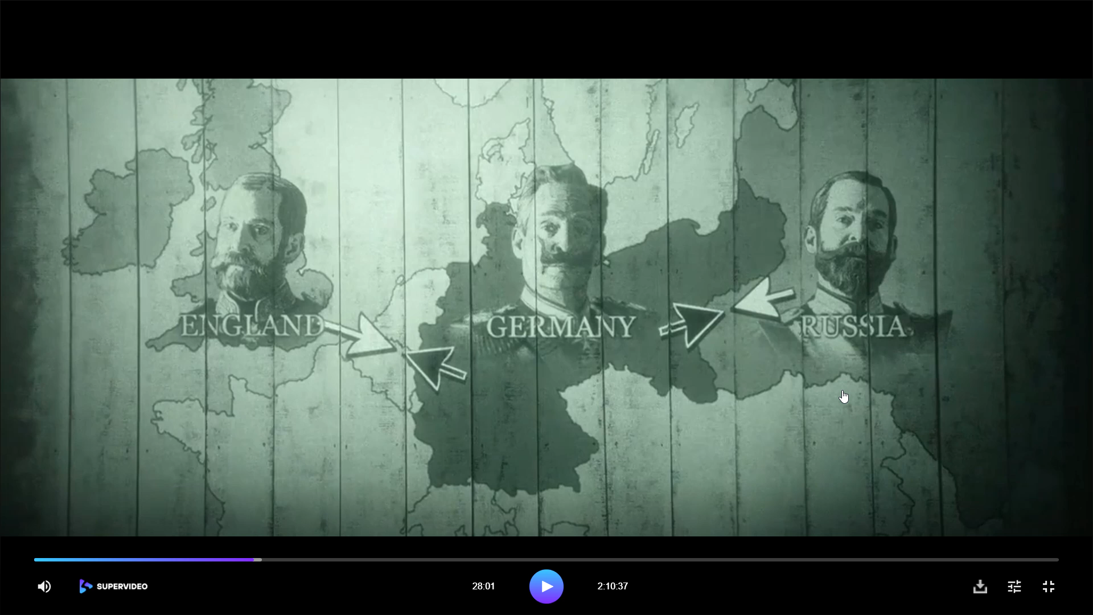
Plan des Hirten
‹#›

Slide 13
Geschichtliches & Handlung(kurz)
Film
Rasputin zieht Zar Nikolai aus dem Krieg heraus
  Heilt Sohn des Zaren
  Überzeugt Diesen
Rasputin wird erschossen
Lenin übernimmt Russland → Tötet Zarenfamilie
England vs Deutschland → Amerika hilft → England siegt
Deutschland verliert → Kaiser zieht sich zurück
Hirte schickt „Berater“ zu den Königen der Welt
Hirte befiehlt Princip den Mord an Franz Ferdinand → Kriegsauslöser
Zar Nikolai, King George, Kaiser Willhelm → Verwandtschaft
Herrscher werden von den „Beratern beeinflusst“:
  Wilhelm von Erik Jan Hanussen
  Zar von Rasputin
→ Krieg beginnt
‹#›

Slide 14
Interessante Fakten(Trigger Warnung)

Slide 15
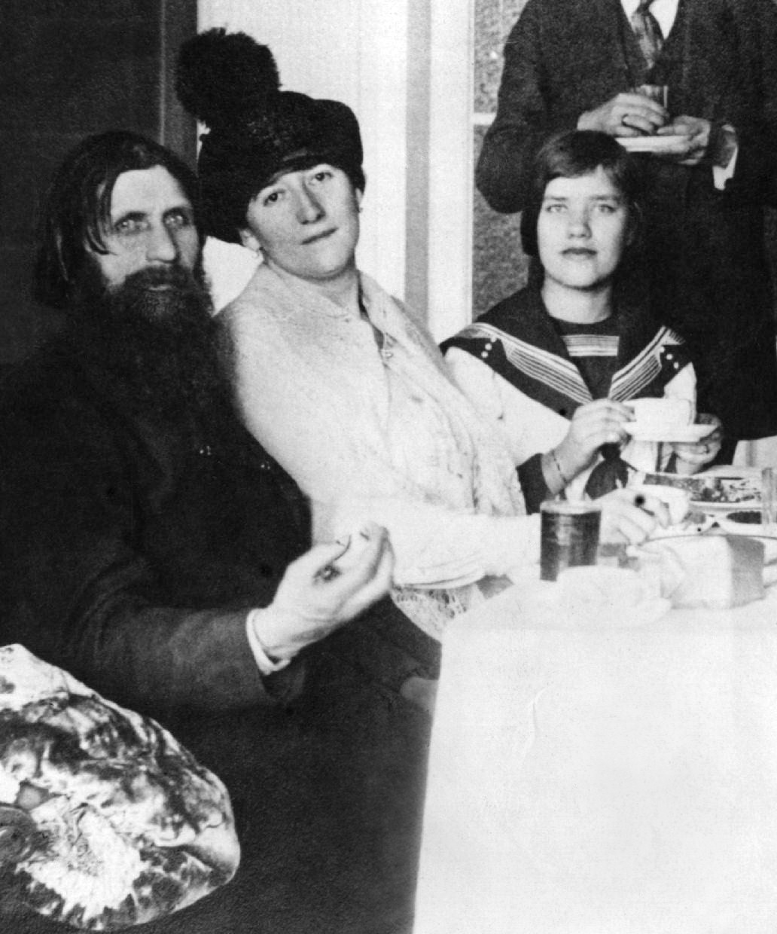
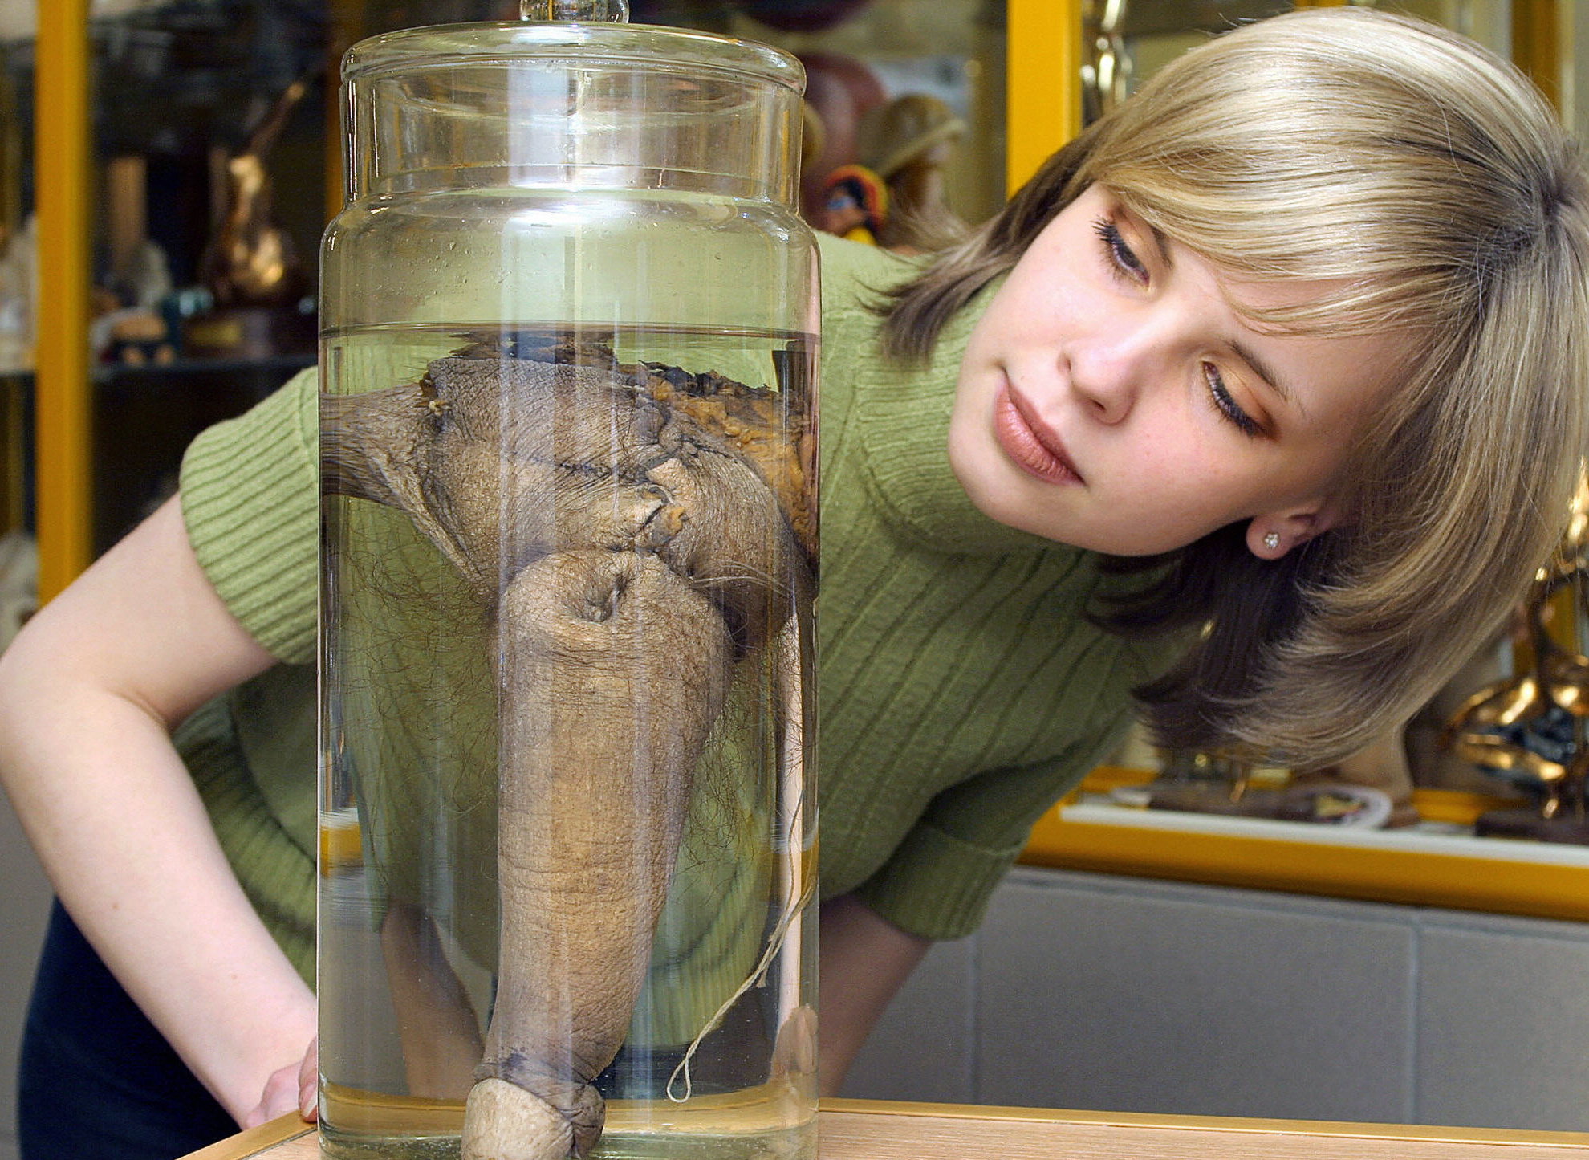
Interessante Fakten
Rasputins Lust wird im Film beleuchtet
  Video folgt
Verhältnisse zumeist jungen und jugendlichen Männern
Wurde letztendlich nach mehreren Kopfschüssen und durch versenken im Fluss getötet
Rasputin bleibt ein ungelöstes Mysterium
Rasputin
Grigori Rasputin = Wunderheiler
  Unheilbare Krankheiten geheilt
Rasputin hat Gift(Cyanid) getrunken, um gegen dieses Immun zu werden
Rasputin heilte unheilbaren Krankheit des Prinzen (Hämophilie → Blutgerinnung gestört) (heute noch unheilbar)
Überlebte mehrere Attentate
  Kopfschüsse
Verhältnis zu russischer Zarin
  Verhältnis zum ganzen Schlossgefolge
Rasputins Genitalien wurden aufbewahrt
‹#›

Slide 16
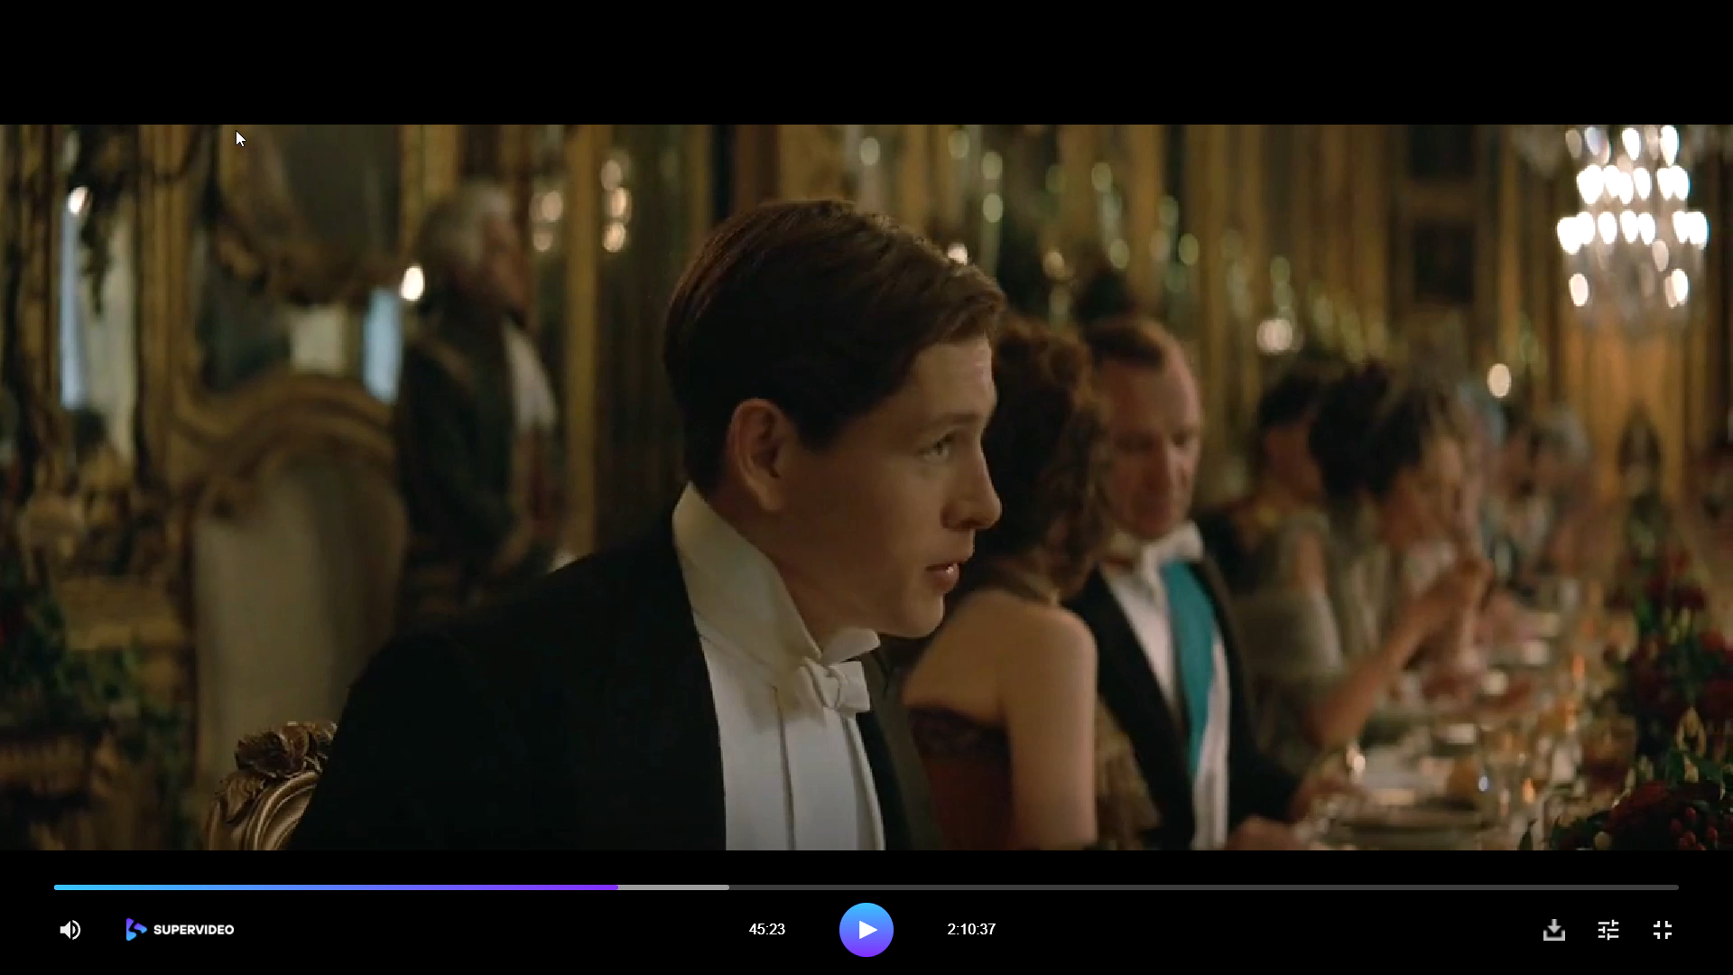
Rasputins Lust

Slide 17
Meinungen

Slide 18

Meine Meinung
Gibt guten Überblick über den ersten Weltkrieg
Schauspielerisch top
CGI sehr gut umgesetzt
Handlung spanend
  Teils traurig
  Mitreißend
Rating: 10/10
‹#›

Slide 19
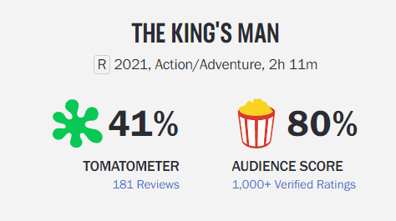
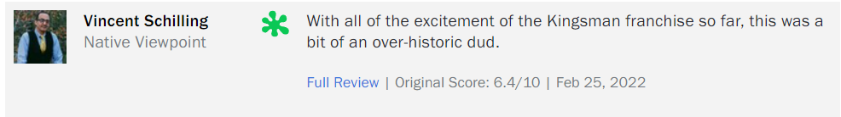
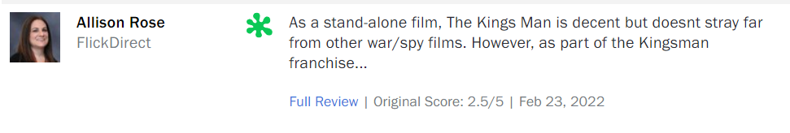
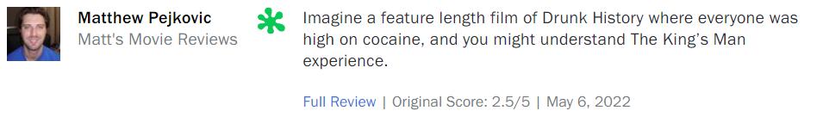
Rotten Tomatoes
Positiv
Negativ
‹#›

Slide 20
Trailer

Slide 21
https://www.youtube.com/watch?v=Q4EqDeW1daE
‹#›

Slide 22
Danke für eure Aufmerksamkeit

